Slide 1
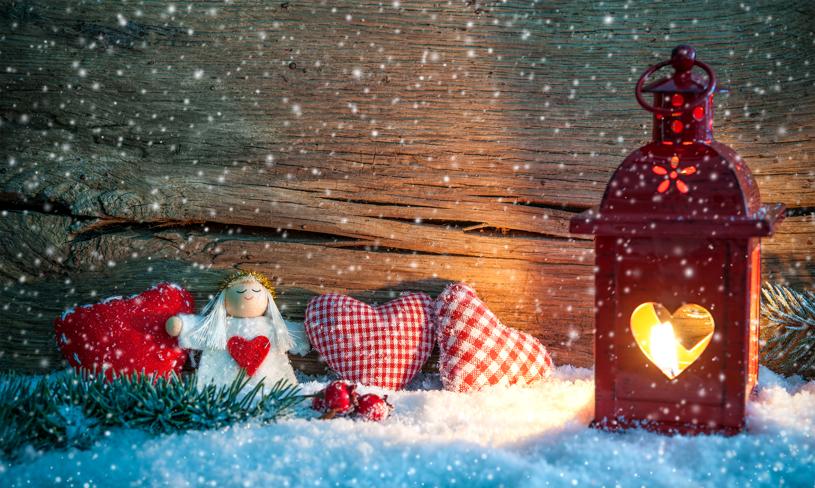
Зимові пригоди. Святий Миколай
14 урок

Slide 2
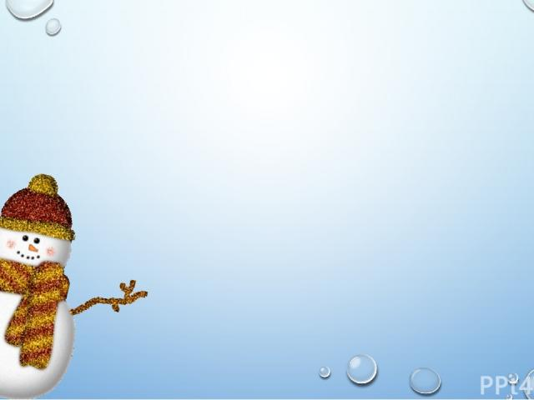

Привітаємось по-музичному!

Slide 3

Тема уроку: Зимові пригоди. Святий Миколай
На уроці ми познайомимся з поняттям колядка, послухаємо музичний твір «Зима» з циклу «Пори року», який написав композитор Антоніо Вівальді, почнемо працювати над піснею «Миколай, Миколай, ти до нас завітай»

Slide 4

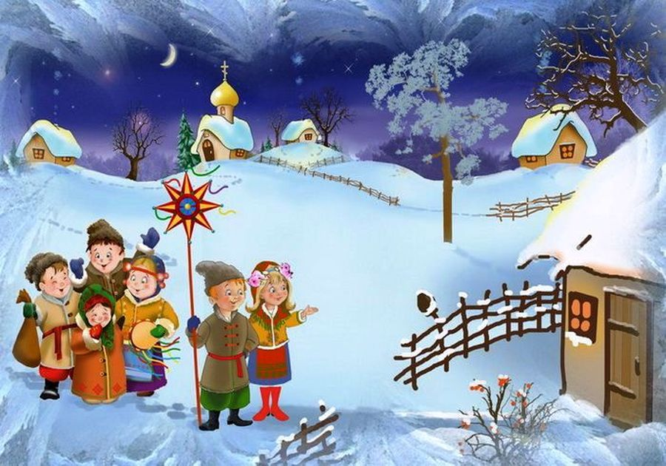
Ось і наступила зима. А з нею приходять до нас на поріг зимові пригоди та свята.
Пригадайте, які ви знаєте народні свята?
Незабаром нас чекають зимові свята. У січні ми святкуємо релігійне свято Різдво Христове. І за звичаями українського народу по містах і селах це свято проводиться з колядою.
Коляда – це пісня, у якій прославляють Ісуса Христа та Матір Божу.

Slide 5
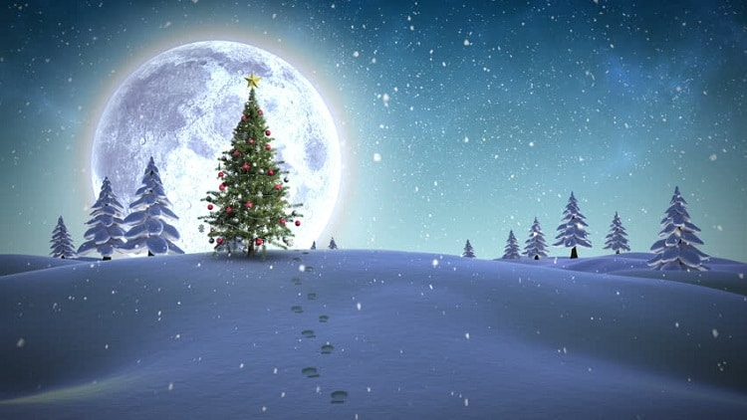
Послухайте вірш
Є на світі свят багато
Урочистих, визначних,
Але Миколая свято
Найприємніше із них.
Миколай святий – не казка,
Це не Дід Мороз, о ні.
Миколайчику, будь ласка,
Ти приходь до нас в сні.
Подаруночки – це свято,
Та я молю не про те,
Бережи матусю й татка,
І хай рідний край цвіте.
Люблять діти Миколая,
Шану кожен віддає.
Хто в мольбах його благає,
Всім він поміч подає.
Через нього Божа ласка
З неба сходить до людей.
Миколайчику, будь ласка,
Завітай до всіх дітей.

Slide 6

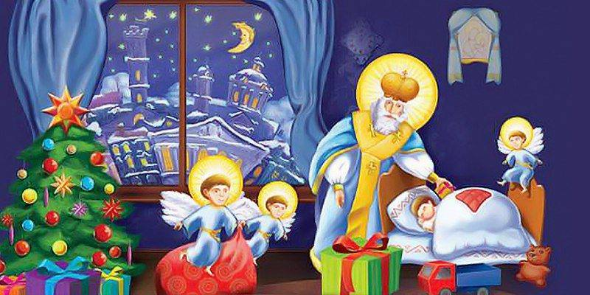
Одне із найулюбленіших свят дітлахів – це свято Миколая, яке відзначається 19 грудня .
Послухайте легенду про святого Миколая.

Slide 7
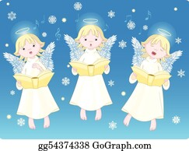
То було дуже-дуже давно. Жив собі чоловік, якого звали Миколай. Слухався він Господа Бога, допомагав людям, і ніколи не робив злого. Усі знали, який він добрий та щедрий. Ще змалечку він ніколи не проходив повз людське горе. Шанував своїх батьків. Молився, щоб у світі було більше справедливості, миру, добра й милосердя.
Коли не стало батьків, Миколай роздав все , що мав бідним людям, а сам став священиком. Він зробив багато добра за своє життя. А як не хотів наживати слави на чужому горі, то робив усе таємно, щоб ніхто не знав. Тому Миколай приходить вночі і дарує те, що не вистачало цілий рік.

Slide 8

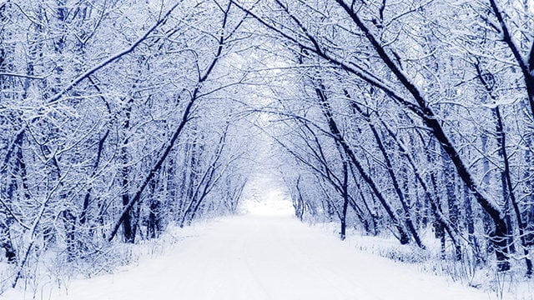
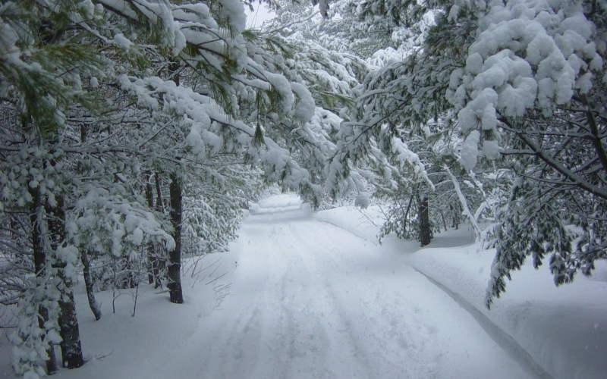
Взимку можна почути зовсім інші звуки, ніж восени. Прислухайтеся до зими.
Слухання музики “Зима” Антоніо Вівальді з циклу “Пори роки”

Slide 9
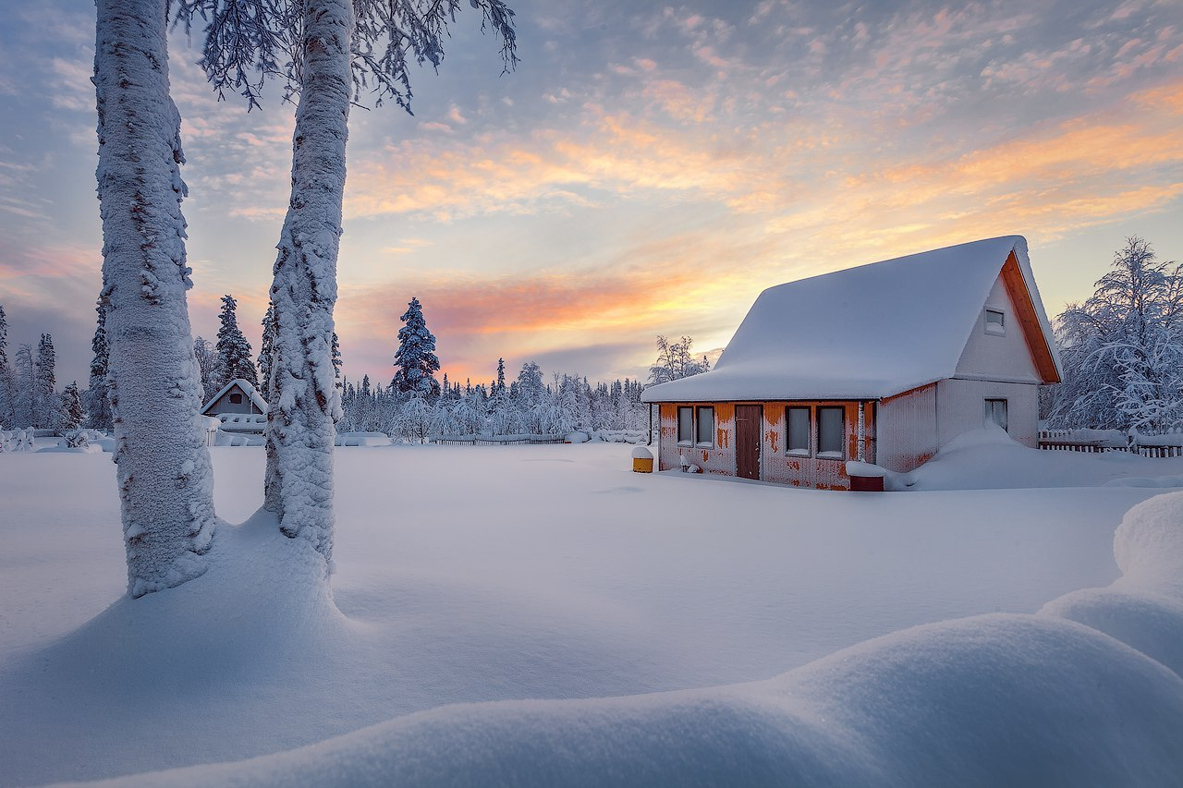
Яку зиму ви уявили під час слухання музики?
Які пригоди можуть відбуватися взимку?
Розкажіть про свої зимові пригоди.

Slide 10
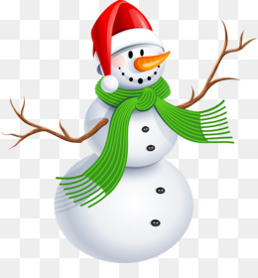
Ритмічна вправа

Slide 11

Вправа для голосу

Slide 12
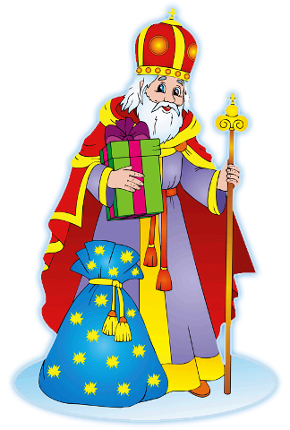
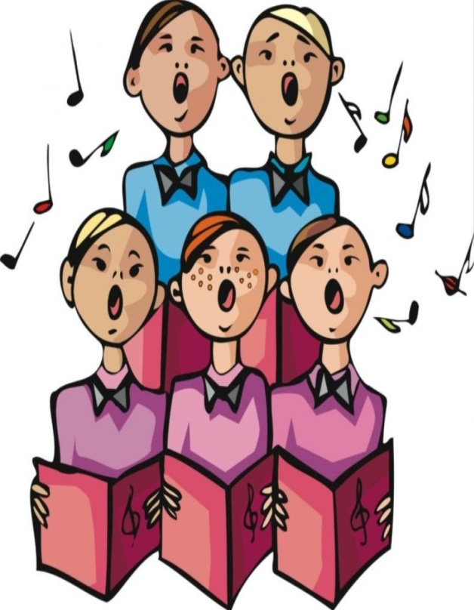
Сьогодні ми будемо працювати над піснею ,,Миколай, ти до нас завітай,,

Slide 13
До зустрічі!

